Slide 1
Soustraire un petit nombre à 1 chiffre d’un nombre à 2 chiffres

Slide 2
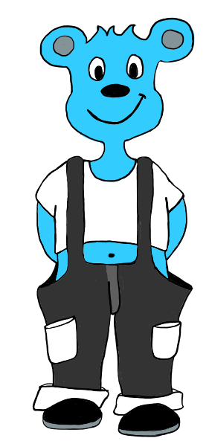
10
8
dix-huit : 18
Compte le nombre d’images

Slide 3
10
Combien reste-t-il d’images?
4
J’ai reculé de 4 cases sur la file numérique
Je n’ai plus que 14 cartes
-1
-1
-1
-1
1 | 2 | 3 | 4 | 5 | 6 | 7 | 8 | 9 | 10 | 11 | 12 | 13 | 14 | 15 | 16 | 17 | 18 | 19

Slide 4
10
8
J’ai retiré 4 images du groupe de 8
18 – 4 = 14

Slide 5
Soustraire un grand nombre à 1 chiffre d’un nombre à 2 chiffres

Slide 6
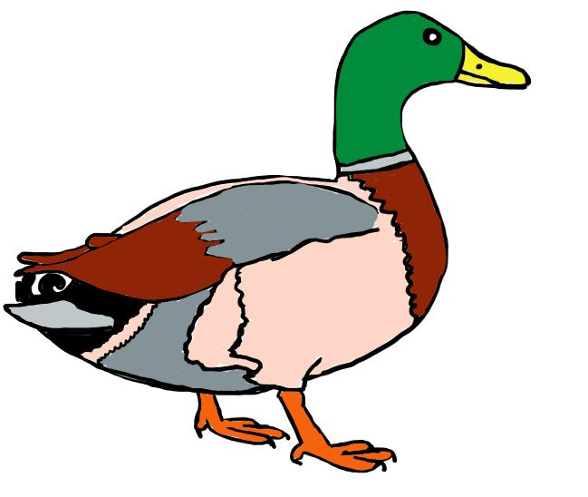
1 ) Compte le nombre d’images
Il y a 18 canards dans la mare…
5 d’entre eux quittent la mare.
2 ) Quelle opération doit-on écrire ? Puis compte le nombre d’images restantes.
18 – 5, il reste 13 images

Slide 7
5
3
10
1 ) Comment procéder pour retirer 5 images sur les 13.
On ne peut pas retirer 5 de 3, on va donc retirer 5 de 10.
Il nous reste 5 et 3, donc 8 canards
13 – 5 = 8

